Slide 1

面对假教师
二零二六年九月十九日第十二课

Slide 2

“我们争战的兵器，本不是属血气的，乃是在 神面前有能力，可以攻破坚固的营垒，” ( 哥林多后书 10:4 )

Slide 3





保罗立志不断了解所有教会的情况。为什么？想知道他们是否需要帮助、或需要探访、或需要一些安慰或鼓励的话语（哥林多后书 11：28)。
有时他被告知有假教师促使信徒们跌倒。当这种情况发生时，使徒愤怒不已（哥林多后书 11：29）。
在他写给哥林多人的第二封信的结尾，保罗谈到了这些假教师的问题。我们如何识别他们？我们如何在这场属灵争战中与他们争战？我们如何战胜他们？
属灵的争战:
  攻击的武器（哥林多后书 10:1-11)
  正确的辩护（哥林多后书 10:12-18)
应对假教师:
  伪装成使徒的欺骗者（哥林多后书 11:1-15)
  保罗与假教师（哥林多后书 11:16-31)
  自我反省与得胜（哥林多后书 12：14-13：10)

Slide 4


属灵的争战

Slide 5
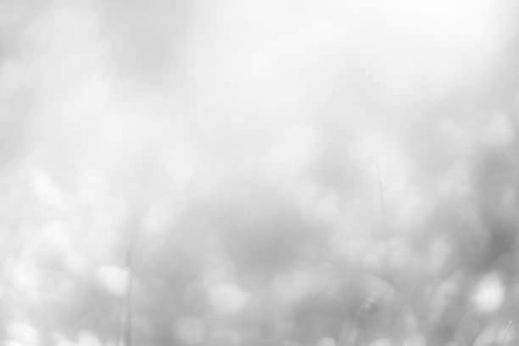




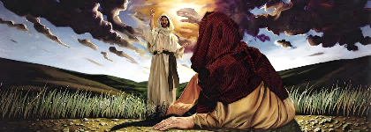
攻击的武器
“我们争战的兵器，本不是属血气的，乃是在 神面前有能力，可以攻破坚固的营垒。” （哥林多后书10:4)
保罗本人被指责懦弱笨拙，尽管他在书信中言辞严厉（哥林多后书10：10）。
对此，保罗明确表示，他觉得自己可以像写信一样严厉，但不会堕落到使用“属世的武器”（如专制、体罚或自我赞美），只会使用“在神里大有能力”的武器（哥林多后书10：2-4)。
这些“武器”包括以基督的谦卑和温柔行事（马太福音11：29）。但它们也包括坚定地反对罪行，如耶稣所做的（太 21：12-13），或在必要时清晰地说话（太 23：23-27)。
保罗的权柄是基督赐予他的，他总是用来建立，而不是毁灭（哥林多后书10：8)。
Notes:
2 Corinthians 10:1-11

Slide 6






正确的辩护
“因为蒙悦纳的，不是自己称许的，乃是主所称许的。” (哥林多后书 10：18）
希腊哲学家向愿意向他们学习的学生收取高额费用。为了吸引这些学生，他们吹嘘自己的知识、社会地位，或是认识并尊敬他们的重要人物。这也是那些渗透哥林多的假教师的做法（哥林多后书 10：12;11：19-20)。
不要自夸
让上帝赞美我们
但保罗不收分文分享他的知识，也不出示任何推荐信，也不吹嘘自己。他因此被人看不起！他如何能为自己辩护呢 ?
看来他需要在哥林多人面前被赞美，才能被他们接受。但要称赞自己的不是他自己（箴言 27：2）。保罗让神来赞美他（哥林多后书10：18).
如果我们有什么可以自豪或赞美自己的，那就是认识上帝并顺服他（耶利米书 9：24; 哥林多后书 10：17）。
Notes:
2 Corinthians 10:12-18

Slide 7


应对假教师

Slide 8






伪装成使徒的骗子
“那等人是假使徒，行事诡诈，装作基督使徒的模样。”（哥林多后书 11：13）
保罗渴望将纯洁的教会带到基督面前（哥林多后书11：2）。但教会面临被欺骗的危险，就像夏娃一样，不再是耶稣的新娘（哥林多后书11：3）。
真正的危险是什么？自诩为耶稣“伟大使徒”的犹太人来到哥林多，传授“另一个耶稣”、“另一个灵”和“另一个福音”。（哥林多后书 11：4-5; 加拉太书 1：8)。
有人传讲耶稣，并不意味着他们向我们展示了圣经中所启示的真实耶稣。他们的话语或许美妙，但撒但自己也懂得如何说奇妙的话，并显示自己“为光明的天使”（哥林多后书 11：14)。
真正的教师通过他们的言行传导“基督的真理”（哥林多后书11：9-10）。但假教师，只装虔敬，是伪装成使徒的欺骗使者（哥林多后书 11：13-15）。
Notes:
2 Corinthians 11:1-15

Slide 9




保罗与假教师
“他们是希伯来人吗？我也是。他们是以色列人吗？我也是。他们是亚伯拉罕的后
裔吗？我也是。” （哥林多后书 11：22）
保罗和那些假教师之间有什么相似之处？他们都是皈依基督教的犹太人（哥林多后书11：22）。
他们之间有什么不同？保罗的疯狂就从这里开始：“他们说他们是基督的仆人吗？（我说这些话简直疯了。）我更是。”（哥林多后书 11：23 ）如果那些人自夸为基督受苦，保罗则更有资格：被鞭打; 被囚禁; 被威胁死刑; 被石头打; 在海上遇难; 被各种危险吞没; 经历饥饿、口渴、寒冷和赤身裸体;却仍时刻关心教会（哥林多后书 11：23b-29）。
保罗的“疯狂”到此为止。他不想让人觉得他想吹嘘自己为基督所做的事。他真正的骄傲（或荣耀）是基督为他所做的一切。
他真正的力量在于他的软弱，这使他完全依赖耶稣（哥林多后书 11：30-31;12：6-10）。
Notes:
2 Corinthians 11:16-31

Slide 10



自我反省与胜利
“你们总要自己省察有信心没有，也要自己试验。岂不知，你们若不是可弃绝的，
就有耶稣基督在你们心里吗？（哥林多后书13：5）
保罗前往哥林多的时刻已临近。他会看见什么，又该如何面对那样的情况呢？（哥林多后书 13：1-2）
保罗准备强势执行教会的纪律：就是恢复悔改者，并惩罚固执不改的人。
他害怕抵达后会发现他们陷入纷争和各种罪恶。他害怕他必须为不悔改的罪人哭泣（哥林多后书12：20-21）。
因此，在那时到来之前，哥林多人应当反省和审视自己（哥林多后书13：5)。
保罗则为他们祈祷，让他们停止作恶，行善，并被成全（哥林多后书 13：7-9）。
Notes:
2 Corinthians 11:16-31

Slide 11

“上帝的子民应当以《圣经》作为自己的保障，借以抵挡假教师的势力和黑暗之灵的迷惑。撒但总要千方百计地不让人得到《圣经》的知识，因为《圣经》的明白启示完全揭露了他的欺骗。每当上帝的工作复兴时，魔王就要加紧活动，他现今正在竭尽全力与基督和他的信徒作最后的决斗【。。。】他的赝造品将要与真的事物极为相似，以至若非借用《圣经》，便无法辨明真伪。人必须以《圣经》的训诲为标准，去试验每一个学说和每一件奇事。”
怀爱伦（善恶之争，原文593面）

